Slide 2


VƯỢT CHƯỚNG NGẠI VẬT
By: Hương Thảo

Slide 3






Slide 4

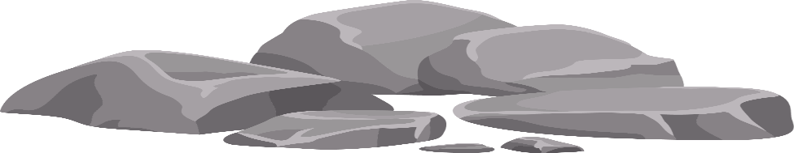



CÂU HỎI:
Viết số biết số đó có:
4 chục , 5 đơn vị
15
45
54
44

Slide 5



CÂU HỎI:
Viết số biết số đó có:
9 chục , 5 đơn vị
55
59
99
95

Slide 6


CÂU HỎI:
Viết số “ sáu mươi mốt”
16
61
601
56

Slide 7
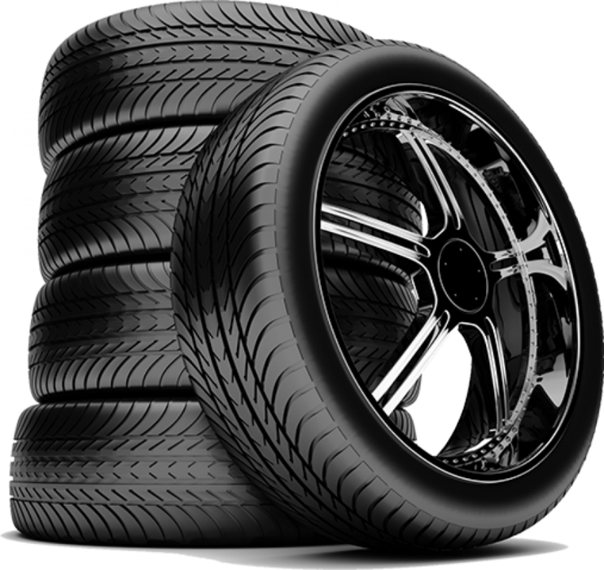

CÂU HỎI:
Đọc số 91
Chín mươi mốt
Chín mươi
Chín chục
Chín chục một

Slide 8


CÂU HỎI:
Đọc số 56
Sáu mươi lăm
Năm mươi sáu
Năm chục sáu
Năm và sáu

Slide 9
CHỦ ĐỀ 1
ÔN TẬP VÀ BỔ SUNG
BÀI 1
ÔN TẬP CÁC SỐ ĐẾN 100 (t1)

Slide 10
TIẾT 1

Slide 12


1
Hoàn thành bảng sau (theo mẫu):
 | Chục | Đơn vị | Viết số | Đọc số
3
4
34
Ba mươi tư
5
1
51
Năm mươi mốt
4
6
46
Bốn mươi sáu
5
5
55
Năm mươi lăm

Slide 13
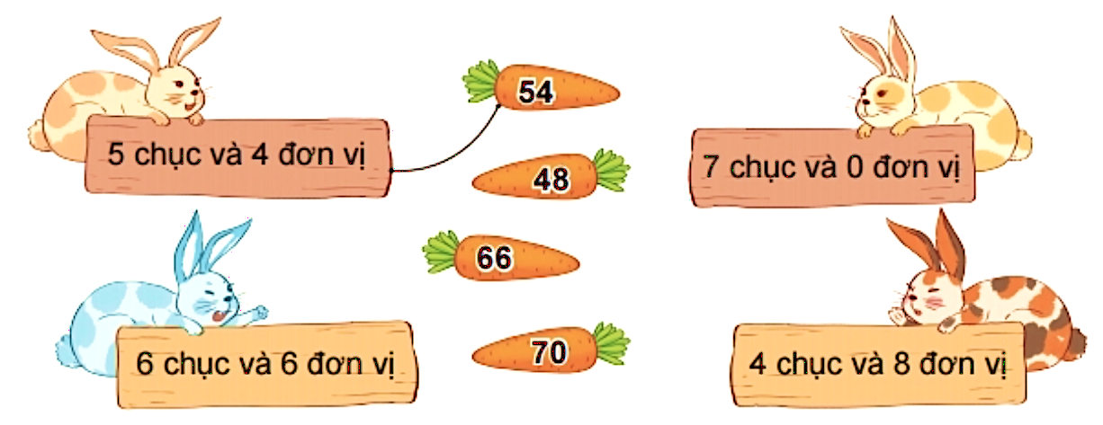
2
Tìm cà rốt cho thỏ.
54
5 chục và 4 đơn vị
7 chục và 0 đơn vị
48
66
70
6 chục và 6 đơn vị
4 chục và 8 đơn vị

Slide 14
3
Hoàn thành bảng sau (theo mẫu):
Số gồm | Viết số | Đọc số
5 chục và 7 đơn vị
57
Năm mươi bảy
?
7 chục và 5 đơn vị
75
Bảy mươi lăm
64
Sáu mươi tư
6 chục và 4 đơn vị
?
?
? chục và ? đơn vị
9 chục và 1 đơn vị
91
Chín mươi mốt

Slide 15
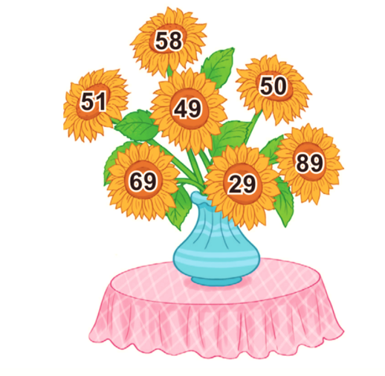
4
a. Tìm những bông hoa ghi số lớn hơn 60
b. Tìm những bông hoa ghi số bé hơn 50
c. Tìm những bông hoa ghi số vừa lớn hơn 50 vừa bé hơn 60
58
58
50
50
51
51
49
49
89
89
69
69
29
29

Slide 16
Củng cố bài học

